Slide 1
সবাইকে আজকের ক্লাসে স্বাগত

Slide 2
শিক্ষক পরিচিতি
গোলাম ফারুক
আইসিটি শিক্ষক
দত্তেরচর পুরান বাট্টাজোড় মীর কামাল হোসেন দাখিল মাদ্রাসা
বকশিগঞ্জ,জামালপুর।
মোবাইল -০১৯১৮৫৬৪৪৭২
E-mail- glm.farukict@gmail.com

Slide 3
তথ্য ও যোগাযোগ প্রযুক্তি
তৃতীয় অধ্যায়
সপ্তম শ্রেনি
পাঠ ২৪: নৈতিকতা
সময়- ৪০ মিনিট।

Slide 4
সাইবার জগতে বিনা অনুমতিতে প্রবেশ করাকে কি বলে

Slide 5
গোপনে ওয়েবসাইট অচল করে দেওয়ার প্রক্রিয়াকে কি বলে

Slide 6
মানুষ কোন গুনের কারনে অপরাধ থেকে দূরে থাকার চেষ্টা করে।

Slide 7
আজকের আলোচনার বিষয়………
নৈতিকতা

Slide 8
শিখনফল
এই পাঠ শেষে শিক্ষার্থীরা………
হ্যাকিং সম্পর্কে বর্ণ্না করতে পারবে।
ইন্টারনেটের অনৈতিক কাজ ব্যাখ্যা করতে পারবে
সাইবার জগতের বেআইনী কাজ বর্ণ্না করতে পারবে

Slide 9
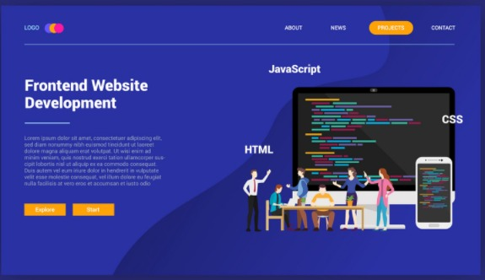
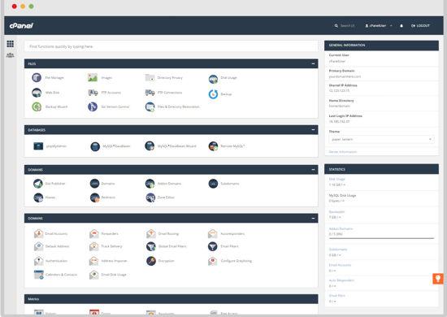
একটি ওয়েবসাইটে আমরা যা দেখতে পাই
একটি সি প্যানেল, যা দ্বারা ওয়েবসাইট তৈরি করা হয় তা আমরা দেখতে পাইনা

Slide 10
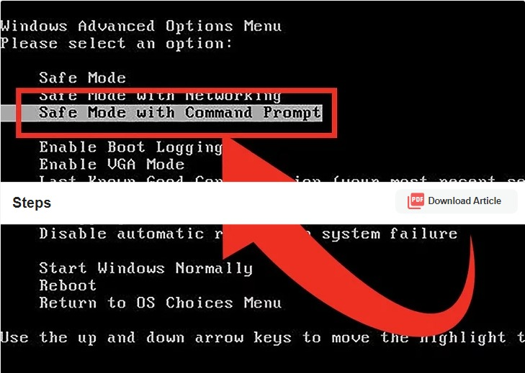
প্রত্যেক ওয়েবসাইট নির্মাতা আইডি পাসওয়ার্ড দিয়ে তার প্রবেশ লক করে রাখে
কেউ কেউ আইডি, পাসওয়ার্ড পাশ কাটিয়েও ভিতরে ঢুকে যায়
সাইবার জগতে বিনা অনুমতিতে অনোনুমদিত প্রবেশাধিকার নেওয়াকেই হ্যাকিং বলে

Slide 11
হ্যাকারের প্রকারভেদ
হ্যাকার সাধারনত দুই ধরনের হয়
সাদা টুপি হ্যাকার
White hat hacker
কালো টুপি হ্যাকার
Black hat hacker

Slide 12
হ্যাকিং এর ইতিহাস
১৯৮৩ সালে ১৯ বছরের একটা ছেলে যুক্ত রাষ্ট্রের প্রতিরক্ষা বাহিনির ওয়েবসাইট হ্যাক করে ঢুকে গিয়েছিলো

Slide 13
সত্যিকারের চ্যালেঞ্জ
হ্যাকিং একটি অনৈতিক কাজ। বুদ্ধিমত্তা পরীক্ষা করতে বা বড় কোন চ্যালেঞ্জের মুখোমুখি হতে সবারই ইচ্ছে করে। কিন্তু ওয়েবসাইট হ্যাক করা সেরকম চ্যালেঞ্জ নয়।

Slide 14
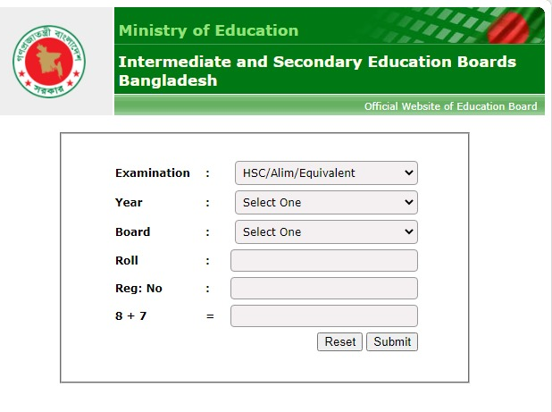
ইন্টারনেটের অনৈতিক কাজ
পিইসি, জেএসসি ও এসএসসি পরীক্ষার ফলাফল আমরা শিক্ষা মন্ত্রনালয়ের ওয়েবসাইট থেকে পেয়ে থাকি
মাঝে মাঝে আমরা দেখতে পাই ওয়েবসাইটে রেজাল্ট না দেখিয়ে শুধু লোডিং হচ্ছে। কিন্তু কেনো?

Slide 15
অনেকে একসঙ্গে সার্চ করার ফলেও এমন হতে পারে।
আবার অনেকে কৃতিমভাবে একটা পরিবেশ তৈরি করে যা ওয়েবসাইট অচল করে দিতে সক্ষম

Slide 16
ইন্টারনেটে অনৈতিক কাজ
অনেকে অশালীন কথা লিখে অথবা মন্তব্য করে যা অনৈতিক
আজকাল দেশ ও বিশ্বের সকল প্ত্রিকা অনলাইনে থাকে এবং সেখানে মন্তব্য করা যায়

Slide 17
দলগত কাজ
হ্যাকিং করে কোনো একটি ওয়েবসাইট নষ্ট করে
দিলে সেই ক্ষতিটুকু কোথা থেকে শুরু করে
কোথায় পর্যন্ত যেতে পারে সেটি বের কর।
তোমার বক্তব্যের পেছনে যুক্তি দেওয়ার জন্যে
সম্ভাব্য হ্যাকিংয়ের একটা উদাহরণ দাও।

Slide 18
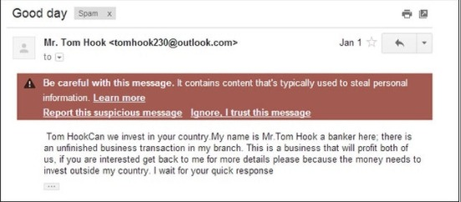
সাইবার জগতে বেআইনী কাজ
আমরা সবসময় মনে রাখবো, ওয়েবসাইট হ্যাকিং করা শুধু যে অনৈতিক তা নয়। এটি একই সাথে বেআইনী ও শাস্থিযোগ্য অপরাধ।
ই-মেইলে লোভনীয় মেসেজ দিয়ে প্রতারনার ফাঁদ পাতে।

Slide 19
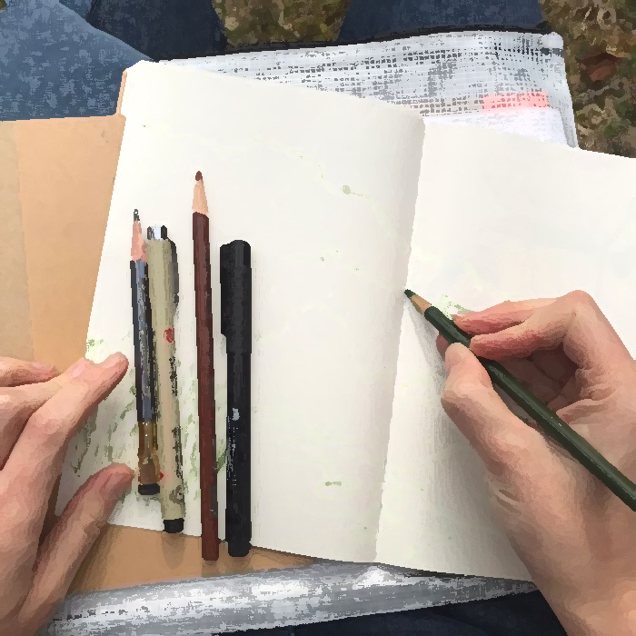
একক কাজ
কপিউটারে বেআইনী কাজ করে বিপদে পড়েছে এর উপর ভিত্তি করে একটা কার্টুন আঁক।

Slide 20
মূল্যায়ন
হ্যাকিং কি?
আমরা কিভাবে মতপ্রকাশ করতে পারি?
সাইবার জগতের কয়েকটি অনৈতিক কাজের নাম বলো

Slide 21
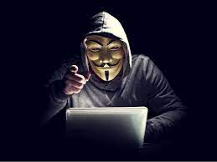
বাড়ির কাজ
তুমি কিভাবে নিজেকে অনৈতিক কাজ থেকে বিরত রাখতে পারবে তা লিখে আনবে।

Slide 22
ধন্যবাদ

